Slide 1
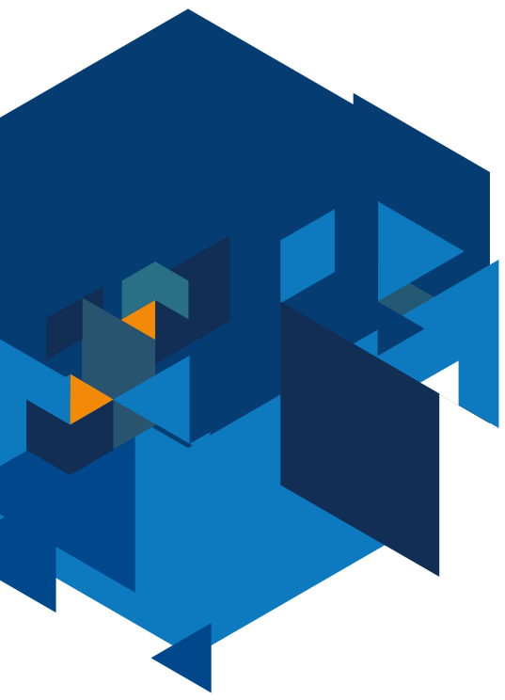

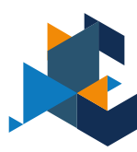

Programma Nazionale Esiti
Edizione 2023
Presentazione Dati:
Lunedì 27 Novembre
Aula Magna
Sistemi Informativi Sanitari, Statistica e Audit Clinico
Struttura dell’ASL Rieti:
Ospedale S. Camillo De Lellis

Slide 2
Il PNE – PROGRAMMA NAZIONALE ESITI
valuta l’efficacia nella pratica, l’appropriatezza clinico-organizzativa, la sicurezza e l’equità di accesso alle cure, mediante lo studio della variabilità (analisi comparativa) dei processi e degli esiti dell’assistenza sanitaria garantita dal SSN nell’ambito dei LEA.
Il PNE supporta i programmi di audit clinico-organizzativo per il miglioramento della qualità e dell’equità delle cure nel SSN.
Rappresenta un osservatorio nazionale sull’assistenza ospedaliera che,
attraverso l’analisi della variabilità dei processi e degli esiti tra soggetti erogatori e tra gruppi di popolazione, consente di monitorare i trattamenti di provata efficacia e produrre evidenze epidemiologiche sulle interazioni esistenti tra assetti organizzativi, modalità di erogazione e performance assistenziali, anche nell’ottica di far emergere eventuali criticità da sottoporre a specifiche attività di audit.
E’ realizzato da AGENAS in stretta collaborazione con il Dipartimento di Epidemiologia del Servizio sanitario regionale del Lazio e con l’ISS.
Sistemi Informativi Sanitari, Statistica e Audit Clinico

Slide 3
Programma Nazionale Esiti
Edizione 2023
L’Edizione 2023 del PNE fa riferimento a:
attività assistenziale effettuata nell’anno 2022 da circa 1.400 ospedali pubblici e privati
e a quella relativa al periodo 2015-2022 per la ricostruzione dei trend temporali
Sono stati calcolati complessivamente 195 indicatori, di cui:
170 relativi all’assistenza ospedaliera
(66 di esito/processo, 88 di volume e 16 di ospedalizzazione);
25 relativi all’assistenza territoriale
valutata indirettamente in termini di ospedalizzazione evitabile
(14 indicatori), esiti a lungo termine (7 indicatori)
e accessi impropri in pronto soccorso (4 indicatori).
- a partire da alcuni indicatori esistenti nel PNE, è presentata l’analisi delle disuguaglianze nell’accesso all’assistenza sanitaria, nella quale sono mostrate le differenze nella fruizione dei servizi legate al genere e alla cittadinanza (con particolare riferimento alla popolazione immigrata residente in Italia).
Sistemi Informativi Sanitari, Statistica e Audit Clinico

Slide 4
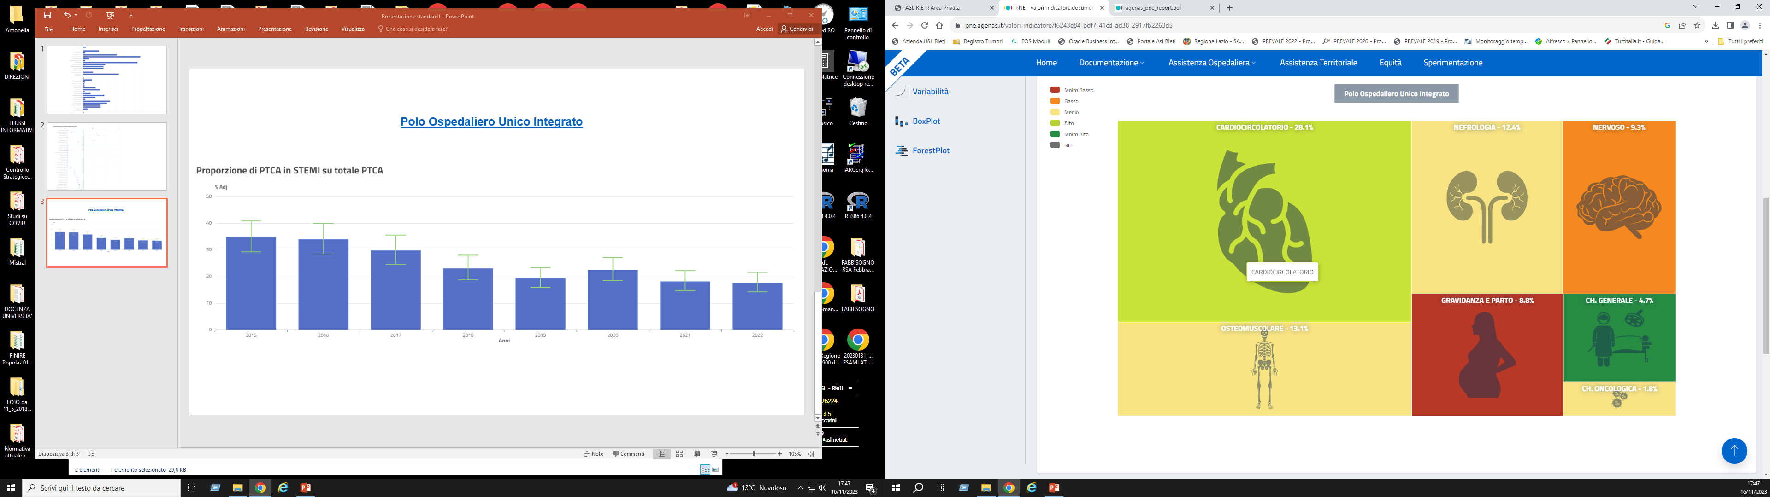
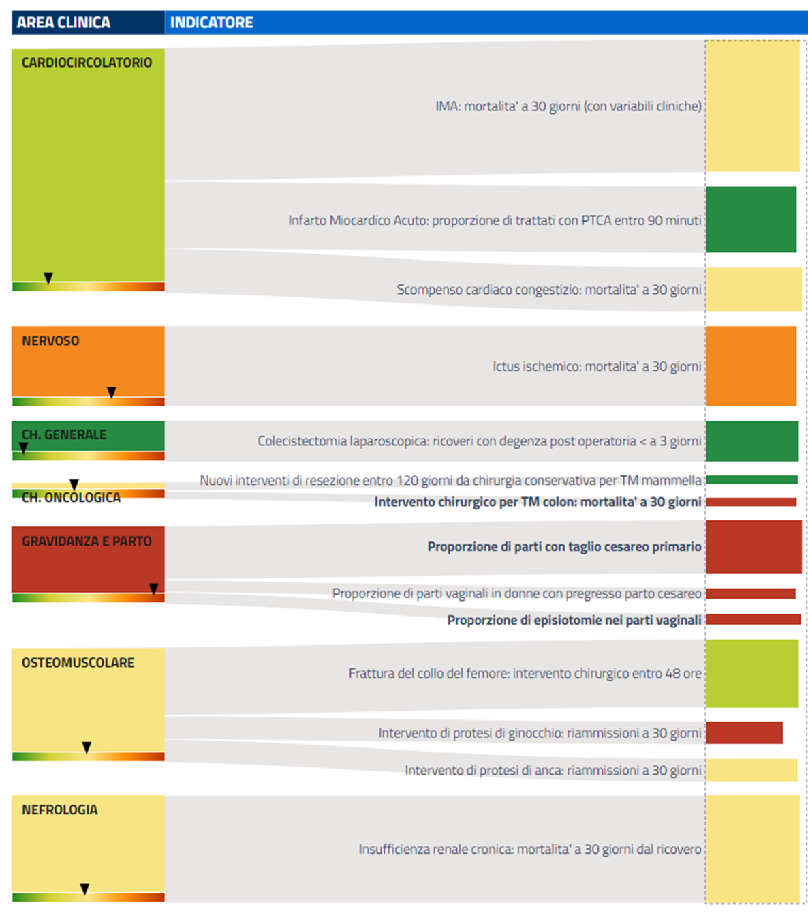
Programma Nazionale Esiti - Edizione 2023
L’assistenza sanitaria del 2022 (anno di riferimento dei dati) è stata analizzata anche tramite l’utilizzo dei TREEMAP che rappresentano una modalità sintetica di rappresentazione dei risultati per singola struttura, a partire da un set consolidato di indicatori di volume, processo ed esito.
Sistemi Informativi Sanitari, Statistica e Audit Clinico
L’attenzione di AGENAS alla qualità dei dati e agli audit clinico-organizzativo
Gli indicatori del treemap consentono di evidenziare le realtà assistenziali con criticità negli esiti o nei processi; il PNE fornisce supporto per la verifica delle informazioni presenti nei sistemi informativi e per implementare gli audit clinico-organizzativi, finalizzati alla risoluzione delle problematiche esistenti e al miglioramento della qualità delle cure.

Slide 5
Programma Nazionale Esiti
Edizione 2023
ASSISTENZA OSPEDALIERA
Sistemi Informativi Sanitari, Statistica e Audit Clinico
Struttura dell’ASL Rieti:
Ospedale S. Camillo De Lellis - ASL RIETI
PROCESSI/ESITI
DEGENZA PRE/POST OPERATORIA
VOLUMI
Indicatori per ambito nosologico/struttura

Slide 6
Indice Cardiovascolare – 18% su 170 indicatori
Indicatore Processi / Esiti | Indicatore Volumi
Proporzione di PTCA in STEMI su totale PTCA | Volume di PTCA eseguite per condizioni diverse dall'Infarto Miocardico Acuto
Proporzione di trattati con PTCA entro 90 minuti | PTCA: volume di ricoveri con almeno un intervento di angioplastica
Proporzione di PTCA entro 90 minuti sul totale dei trattati con PTCA entro 12h | PTCA in pazienti STEMI: volume di ricoveri
Embolia polmonare: mortalità a 30 giorni | PTCA in pazienti NSTEMI: volume di ricoveri
Infarto miocardico acuto: mortalità a 30 giorni | Rivascolarizzazione arti inferiori: volume di ricoveri
Infarto miocardico acuto: mortalità a 1 anno | IMA STEMI: volume di ricoveri
IMA STEMI: Mortalità a 30 giorni | IMA NSTEMI: volume di ricoveri
Infarto Miocardico Acuto: mortalità a 30 giorni | IMA a sede non specificata: volume di ricoveri
Infarto Miocardico Acuto: mortalità a 30 giorni - con nuove variabili | Infarto Miocardico Acuto: volume di ricoveri
Scompenso cardiaco congestizio: mortalità a 30 giorni | Volume di ricoveri per IMA complicato da Scompenso Cardiaco
Scompenso cardiaco congestizio: riammissioni ospedaliere a 30 giorni | Riparazione di aneurisma aorta addominale non rotto: volume di ricoveri
Embolia polmonare: riammissioni a 30 giorni dal ricovero | Riparazione di aneurisma aorta addominale rotto: volume di ricoveri
 | Rivascolarizzazione carotidea: stenting e angioplastica
 | Rivascolarizzazione carotidea: endoarterectomia
 | Rivascolarizzazione carotidea: volume di ricoveri
 | Scompenso cardiaco congestizio: volume di ricoveri
 | Scompenso cardiaco: volume di ricoveri
 | Trombosi Venose Profonde: volume di ricoveri
 | Embolia polmonare: volume di ricoveri
Sistemi Informativi Sanitari, Statistica e Audit Clinico

Slide 7
Indice Chirurgia del DIGERENTE – 5% su 170 indicatori
Indicatore Processi / Esiti | Indicatore Volumi
Colecistectomia laparoscopica in regime ordinario: complicanze a 30 giorni | Colecistectomia totale: volume di ricoveri
Colecistectomia laparoscopica in regime ordinario: altro intervento a 30 giorni | Colecistectomia laparotomica: volume di ricoveri
Colecistectomia laparoscopica: proporzione di ricoveri in day surgery | Colecistectomia laparoscopica: volume di ricoveri
Colecistectomia laparoscopica: % ricoveri con degenza post-operatoria < 3 gg | Colecistectomia laparoscopica in regime ordinario: volume di ricoveri
 | Colecistectomia laparoscopica in regime day surgery: volume di ricoveri
Sistemi Informativi Sanitari, Statistica e Audit Clinico
Indice Chirurgia ONCOLOGICA – 12% su 170 indicatori
Indicatore Processi / Esiti | Indicatore Volumi
Intervento chirurgico per TM colon: mortalità a 30 giorni | Intervento chirurgico per TM colon: interventi in laparoscopia
Proporzione di interventi per tumore maligno della mammella | Intervento chirurgico per TM retto: interventi in laparoscopia
Intervento chirurgico per TM mammella: proporzione di interventi conservativi | Intervento chirurgico per TM stomaco: volume di ricoveri
Proporzione di nuovi interventi di resezione entro 120 gg | Intervento chirurgico per TM colon: volume di ricoveri
Proporzione di nuovi interventi di resezione entro 120 giorni - con nuove variabili | Intervento chirurgico per TM mammella: volume di ricoveri
Proporzione di nuovi interventi di resezione entro 90 giorni | Intervento chirurgico per TM colecisti: volume di ricoveri
Proporzione di nuovi interventi di resezione entro 90 giorni - con nuove variabili | Intervento chirurgico per TM prostata: volume di ricoveri
 | Intervento chirurgico per TM rene: volume di ricoveri
 | Intervento chirurgico per TM vescica: volume di ricoveri
 | Intervento chirurgico per TM retto: volume di ricoveri
 | Intervento chirurgico per TM prostata: prostatectomia radicale
 | Intervento chirurgico per TM laringe: volume di ricoveri
 | Intervento chirurgico per TM tiroide: volume di ricoveri

Slide 8
Indice Procedure Chirurgiche – 1% su 170 indicatori
Indicatore Processi / Esiti | Indicatore Volumi
 | Trapianti di midollo osseo: volume di ricoveri
 | Scialoadenectomia: volume di interventi
Indice Cerebrovascolare – 4% su 170 indicatori
Sistemi Informativi Sanitari, Statistica e Audit Clinico
Indicatore Processi / Esiti | Indicatore Volumi
Ictus ischemico: mortalità a 30 giorni | Emorragia sub aracnoidea: volume di ricoveri
Ictus ischemico: mortalità a 1 anno | Ictus ischemico: volume ricoveri
Ictus ischemico: riammissioni ospedaliere a 30 giorni | Ictus ischemico: volume di ricoveri con trombolisi
Indice Malattie Infettive – 0,6% su 170 indicatori
Indicatore Processi / Esiti | Indicatore Volumi
 | AIDS: volume di ricoveri

Slide 9
Indice Muscoloscheletrico – 8% su 170 indicatori
Indicatore Processi / Esiti | Indicatore Volumi
Frattura del collo del femore: mortalità a 30 giorni | Artroscopia di ginocchio: volume di ricoveri
Frattura del collo del femore: intervento chirurgico entro 2 giorni | Interventi per frattura del collo del femore: volume di ricoveri
Frattura del collo del femore: intervento chirurgico entro 48 h | Frattura del collo del femore: volume di ricoveri
Intervento di protesi d’anca: riammissioni a 30 giorni | Frattura della tibia e perone: volume di ricoveri
Intervento di protesi di anca: revisione entro 2 anni dall'intervento | Intervento di protesi di anca: volume di ricoveri
Intervento di protesi al ginocchio: riammissioni a 30 giorni | Intervento di protesi di ginocchio: volume di ricoveri
Frattura della tibia e perone: tempi di attesa per intervento chirurgico | Intervento di protesi di spalla: volume di ricoveri
Sistemi Informativi Sanitari, Statistica e Audit Clinico
Indice Otorinolaringoiatria – 2% su 170 indicatori
Indicatore Processi / Esiti | Indicatore Volumi
 | Intervento chirurgico su orecchio medio: volume di ricoveri
 | Intervento chirurgico per seni paranasali: volume di ricoveri
 | Tonsillectomia: volume di interventi
Indice Pediatria – 2% su 170 indicatori
Indicatore Processi / Esiti | Indicatore Volumi
 | Tonsillectomia: volume di ricoveri in età pediatrica
 | Adenoidectomia senza tonsillectomia: volume di ricoveri in età pediatrica
 | Appendicectomia laparotomica: volume di ricoveri in età pediatrica
 | Appendicectomia laparoscopica: volume di ricoveri in età pediatrica

Slide 10
Indice Perinatale – 4% su 170 indicatori
Indicatore Processi / Esiti | Indicatore Volumi
Proporzione di parti vaginali in donne con pregresso parto cesareo | Parti: volume di ricoveri
Proporzione di parti con taglio cesareo primario | Parti con taglio cesareo: volume di ricoveri
Proporzione di episiotomie in parti vaginali
Parto vaginale: ricoveri successivi durante il puerperio
Parto con taglio cesareo: ricoveri successivi durante il puerperio
Indice Respiratorio – 1% su 170 indicatori
Sistemi Informativi Sanitari, Statistica e Audit Clinico
Indicatore Processi / Esiti | Indicatore Volumi
 | BPCO: volume di ricoveri in day hospital
 | BPCO: volume di ricoveri ordinari
Indice Urogenitale – 2% su 170 indicatori
Indicatore Processi / Esiti | Indicatore Volumi
Insufficienza renale cronica: mortalità a 30 giorni dal ricovero | Isterectomia: volume di ricoveri
 | Prostatectomia: volume di ricoveri
TreeMap – 8% su 170 indicatori
Indicatore Processi / Esiti | Indicatore Processi / Esiti
STEMI: % trattati con PTCA entro 90’ | Frattura del collo del femore: intervento chirurgico entro 48 h
Infarto miocardico acuto: mortalità a 30 giorni | Intervento di protesi d’anca: riammissioni a 30 giorni
Scompenso cardiaco congestizio: mortalità a 30 giorni | Intervento di protesi al ginocchio: riammissioni a 30 giorni
Colecistectomia laparoscopica: % ricoveri con degenza post-operatoria < 3 gg | Proporzione di parti vaginali in donne con pregresso parto cesareo
Intervento chirurgico per TM colon: mortalità a 30 giorni | Proporzione di parti con taglio cesareo primario
Proporzione di nuovi interventi di resezione entro 120 gg | Proporzione di episiotomie in parti vaginali
Ictus ischemico: mortalità a 30 giorni | Insufficienza renale cronica: mortalità a 30 giorni dal ricovero
Assistenza Territoriale

Slide 11

AMBITO NOSOLOGICO: CARDIOVASCOLARE
Proporzione di PTCA in STEMI su totale PTCA
Programma Nazionale Esiti 2023
Sistemi Informativi Sanitari, Statistica e Audit Clinico
Anno | 2019 | 2020 | 2021 | 2022
Osp. S.Camillo De Lellis - ASL RIETI | 19,39% | 22,54% | 18,2% | 17,66%
Italia | 26,46% | 28,38% | 26,41% | 26%
Lazio (Pre.Vale) | 23,65% | 24,32% | 22,19% | 22,11%

Slide 12
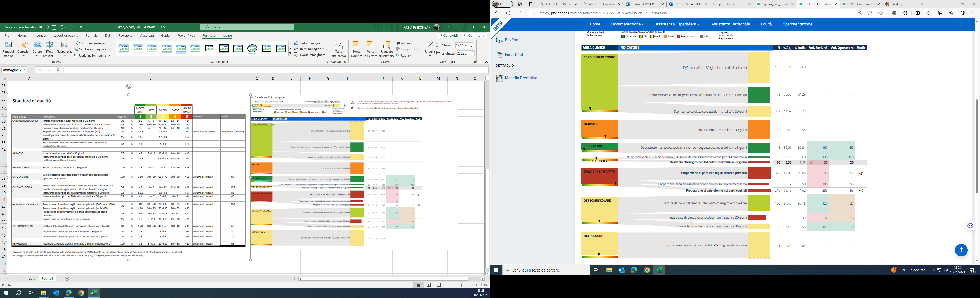
AMBITO NOSOLOGICO: CARDIOVASCOLARE
IMA STEMI:
Proporzione di trattati con PTCA entro 90 minuti
Programma Nazionale Esiti 2023
Sistemi Informativi Sanitari, Statistica e Audit Clinico
Anno | 2019 | 2020 | 2021 | 2022 | 2023*
Osp. S. Camillo De Lellis - ASL RIETI | 59,86% | 65,64% | 68,97% | 76,57% | 66,7%
- Soglia - | 20%
Italia |  | 49,86% | 50,37% | 51,29%
Lazio (Pre.Vale) | 57,98% | 59,19% | 55,95% | 59,21%
Decreto 70/15 | 60%
* Stima della UOSD SISSeAC per il 2023

Slide 13
AMBITO NOSOLOGICO: CARDIOVASCOLARE
IMA STEMI:
Proporzione di PTCA entro 90 minuti sul totale dei trattati con PTCA entro 12h dall’accesso nella struttura di ricovero/service
Programma Nazionale Esiti 2023
Sistemi Informativi Sanitari, Statistica e Audit Clinico
Anno | 2020 | 2021 | 2022
Osp. S.Camillo De Lellis - ASL RIETI | 73,97% | 83,64% | 84,59%
Italia | 71,28% | 71,3% | 72,6%
Lazio (Pre.Vale) | 74,15% | 72,58% | 74,53%

Slide 14
AMBITO NOSOLOGICO: CARDIOVASCOLARE
Embolia polmonare: mortalità a 30 giorni dal ricovero
Programma Nazionale Esiti 2023
Sistemi Informativi Sanitari, Statistica e Audit Clinico
Anno | 2019 | 2020 | 2021 | 2022
Osp. S.Camillo De Lellis - ASL RIETI | 11,61% | 13,98% | 11,91% | 11,98%
Italia | 9,31% | 10,83% | 10,17% | 10,59%
Lazio (Pre.Vale) | 12,38% | 11,91% | 13,46% | 14,74%

Slide 15
AMBITO NOSOLOGICO: CARDIOVASCOLARE
Infarto miocardico acuto: mortalità a 30 giorni
Programma Nazionale Esiti 2023
Sistemi Informativi Sanitari, Statistica e Audit Clinico
Anno | 2019 | 2020 | 2021 | 2022
Osp. S. Camillo De Lellis - ASL RIETI | 11% | 12,66% | 9,14% | 9,5%
- Soglia - | 14%
Italia | 7,93% | 8,39% | 7,79% | 7,69%
Lazio (Pre.Vale) | 9,1% | 9,83% | 8,81% | 9,33%

Slide 16
AMBITO NOSOLOGICO: CARDIOVASCOLARE
Infarto miocardico acuto: mortalità a 1 anno
Programma Nazionale Esiti 2023
Sistemi Informativi Sanitari, Statistica e Audit Clinico
Anno | 2018 | 2019 | 2020 | 2021
Osp. S.Camillo De Lellis - ASL RIETI | 5,47% | 11,03% | 12,74% | 13,78%
Italia | 9,38% | 9,22% | 9,52% | 9,14%

Slide 17
AMBITO NOSOLOGICO: CARDIOVASCOLARE
IMA STEMI: Mortalità a 30 giorni
Programma Nazionale Esiti 2023
Sistemi Informativi Sanitari, Statistica e Audit Clinico
Anno | 2019 | 2020 | 2021 | 2022
Osp. S.Camillo De Lellis - ASL RIETI | 20,15% | 8,32% | 10,38% | 7,75%
Italia | 9,73% | 10,2% | 9,44% | 9,19%
Lazio (Pre.Vale) | 9,1% | 9,83% | 8,81% | 9,33%

Slide 18
AMBITO NOSOLOGICO: CARDIOVASCOLARE
Infarto Miocardico Acuto: mortalità a 30 giorni (diagnosi principale)
Programma Nazionale Esiti 2023
Sistemi Informativi Sanitari, Statistica e Audit Clinico
Anno | 2019 | 2020 | 2021 | 2022
Osp. S.Camillo De Lellis - ASL RIETI | 10,77% | 11,91% | 8,82% | 9,18%
Italia | 7,33% | 7,66% | 7,1% | 6,95%
Lazio (Pre.Vale) | 7,1% | 8,05% | 7,6% | 7,39%

Slide 19
AMBITO NOSOLOGICO: CARDIOVASCOLARE
Infarto Miocardico Acuto: mortalità a 30 giorni - con nuove variabili
Programma Nazionale Esiti 2023
Sistemi Informativi Sanitari, Statistica e Audit Clinico
Anno | 2020 | 2021 | 2022
Osp. S.Camillo De Lellis - ASL RIETI | 12,31% | 9,22% | 10,2%
Italia | 8,39% | 7,79% | 7,69%

Slide 20
AMBITO NOSOLOGICO: CARDIOVASCOLARE
Scompenso cardiaco congestizio: mortalità a 30 giorni
Programma Nazionale Esiti 2023
Sistemi Informativi Sanitari, Statistica e Audit Clinico
Anno | 2019 | 2020 | 2021 | 2022
Osp. S. Camillo De Lellis - ASL RIETI | 11% | 12,66% | 9,14% | 9,5%
- Soglia - | 18%
Italia | 7,93% | 8,39% | 7,79% | 7,69%
Lazio (Pre.Vale) | 9,1% | 9,83% | 8,81% | 9,33%

Slide 21
AMBITO NOSOLOGICO: CARDIOVASCOLARE
Scompenso cardiaco congestizio: riammissioni ospedaliere a 30 giorni
Programma Nazionale Esiti 2023
Sistemi Informativi Sanitari, Statistica e Audit Clinico
Anno | 2019 | 2020 | 2021 | 2022
Osp. S.Camillo De Lellis - ASL RIETI | 12,29% | 19,67% | 12,92% | 11,22%
Italia | 14,34% | 13,58% | 13,49% | 13,01%
Lazio (Pre.Vale) | 15,13% | 14,86% | 14,01% | 13,61%

Slide 22
AMBITO NOSOLOGICO: CARDIOVASCOLARE
Embolia polmonare: riammissioni a 30 giorni dal ricovero
Programma Nazionale Esiti 2023
Sistemi Informativi Sanitari, Statistica e Audit Clinico
Anno | 2019 | 2020 | 2021 | 2022
Osp. S.Camillo De Lellis - ASL RIETI | 10,92% | 10,59% | 13,43% | 8,76%
Italia | 9,44% | 9,11% | 8,72% | 8,73%
Lazio (Pre.Vale) | 9,72% | 9,82% | 9,36% | 10,81%

Slide 23
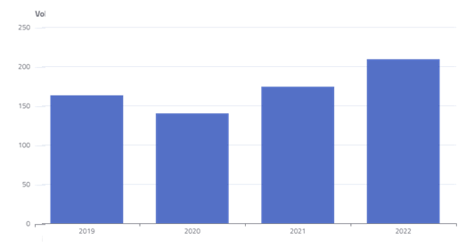
AMBITO NOSOLOGICO: CARDIOVASCOLARE – CONDIZIONE: ANGIOPLASTICA (PTCA)
Volume di PTCA eseguite per condizioni diverse dall'Infarto Miocardico Acuto
209
Sistemi Informativi Sanitari, Statistica e Audit Clinico
163
174
140

Slide 24
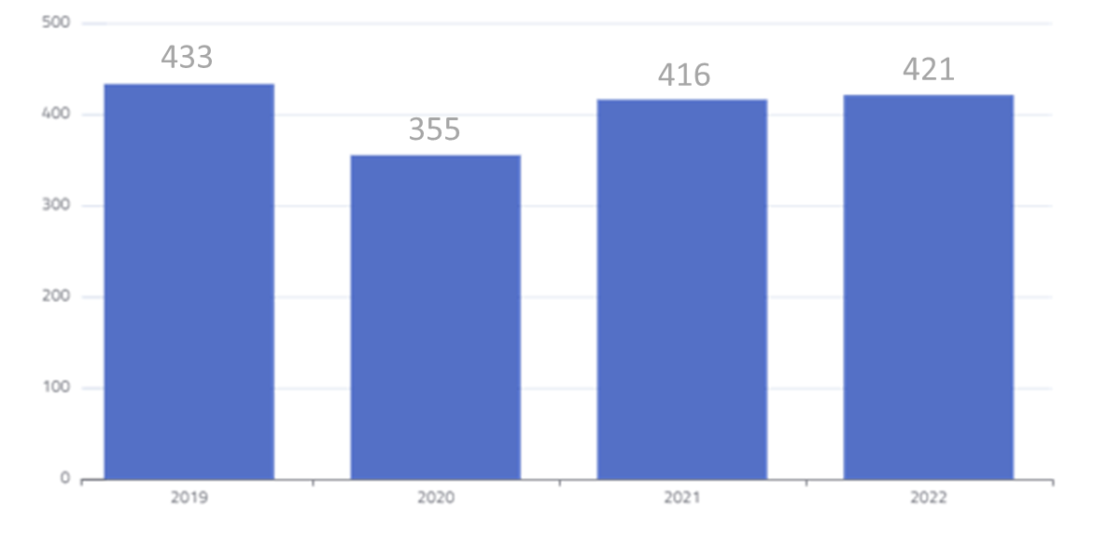
AMBITO NOSOLOGICO: CARDIOVASCOLARE – CONDIZIONE: ANGIOPLASTICA (PTCA)
PTCA: volume di ricoveri con almeno un intervento di angioplastica
Sistemi Informativi Sanitari, Statistica e Audit Clinico

Slide 25
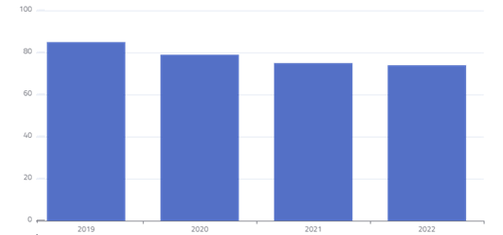
AMBITO NOSOLOGICO: CARDIOVASCOLARE – CONDIZIONE: ANGIOPLASTICA (PTCA)
PTCA in pazienti STEMI: volume di ricoveri
85
79
75
74
Sistemi Informativi Sanitari, Statistica e Audit Clinico

Slide 26
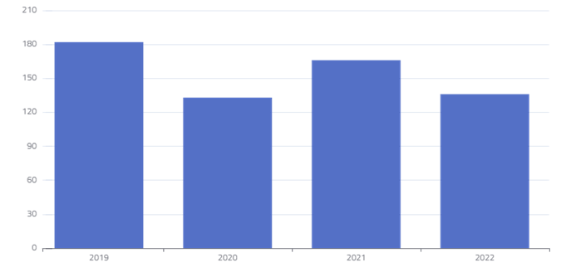
AMBITO NOSOLOGICO: CARDIOVASCOLARE – CONDIZIONE: ANGIOPLASTICA (PTCA)
PTCA in pazienti NSTEMI: volume di ricoveri
182
Sistemi Informativi Sanitari, Statistica e Audit Clinico
166
133
136

Slide 27
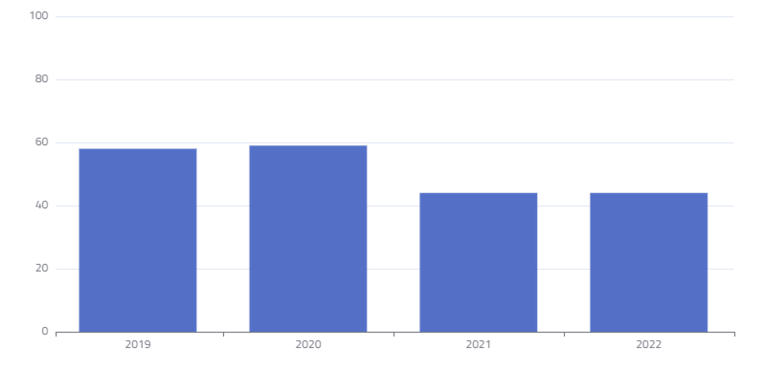
AMBITO NOSOLOGICO: CARDIOVASCOLARE – CONDIZIONE: ARTERIOPATIE DEGLI ARTI INFERIORI
Rivascolarizzazione arti inferiori: volume di ricoveri
Sistemi Informativi Sanitari, Statistica e Audit Clinico
58
59
44
44

Slide 28
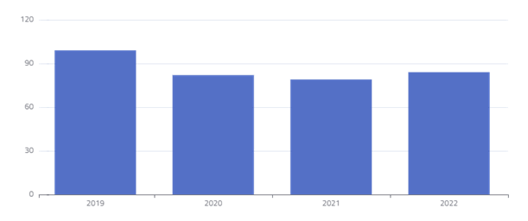
AMBITO NOSOLOGICO: CARDIOVASCOLARE – CONDIZIONE: INFARTO MIOCARDICO ACUTO (IMA)
IMA STEMI: volume di ricoveri
Sistemi Informativi Sanitari, Statistica e Audit Clinico
99
82
79
84

Slide 29
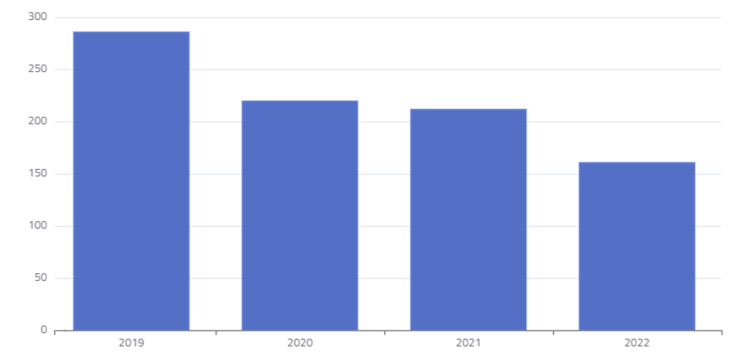
AMBITO NOSOLOGICO: CARDIOVASCOLARE – CONDIZIONE: INFARTO MIOCARDICO ACUTO (IMA)
IMA NSTEMI: volume di ricoveri
286
Sistemi Informativi Sanitari, Statistica e Audit Clinico
220
212
161

Slide 30
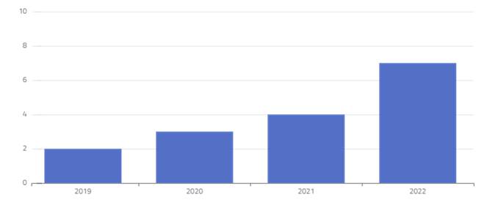
AMBITO NOSOLOGICO: CARDIOVASCOLARE – CONDIZIONE: INFARTO MIOCARDICO ACUTO (IMA)
IMA a sede non specificata: volume di ricoveri
Sistemi Informativi Sanitari, Statistica e Audit Clinico
7
4
3
2

Slide 31
AMBITO NOSOLOGICO: CARDIOVASCOLARE – CONDIZIONE: INFARTO MIOCARDICO ACUTO (IMA)
Infarto Miocardico Acuto: volume di ricoveri
Sistemi Informativi Sanitari, Statistica e Audit Clinico

Slide 32
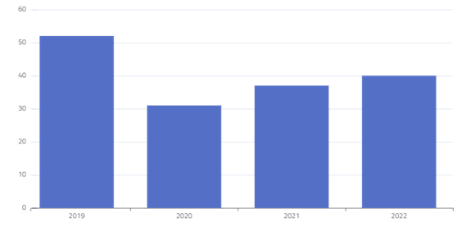
AMBITO NOSOLOGICO: CARDIOVASCOLARE – CONDIZIONE: INFARTO MIOCARDICO ACUTO (IMA)
Volume di ricoveri per IMA complicato da Scompenso Cardiaco
Sistemi Informativi Sanitari, Statistica e Audit Clinico
52
40
37
31

Slide 33
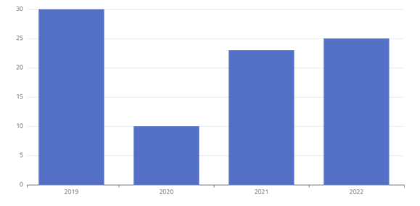
AMBITO NOSOLOGICO: CARDIOVASCOLARE – CONDIZIONE: RIPARAZIONE ANEURISMA AORTA ADDOMINALE
Riparazione di aneurisma aorta addominale non rotto: volume di ricoveri
30
Sistemi Informativi Sanitari, Statistica e Audit Clinico
25
23
10

Slide 34
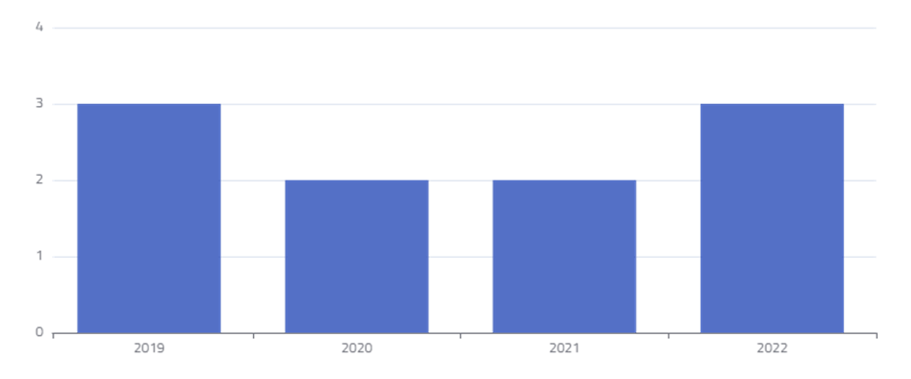
AMBITO NOSOLOGICO: CARDIOVASCOLARE – CONDIZIONE: RIPARAZIONE ANEURISMA AORTA ADDOMINALE
Riparazione di aneurisma aorta addominale rotto: volume di ricoveri
Sistemi Informativi Sanitari, Statistica e Audit Clinico
3
3
2
2

Slide 35
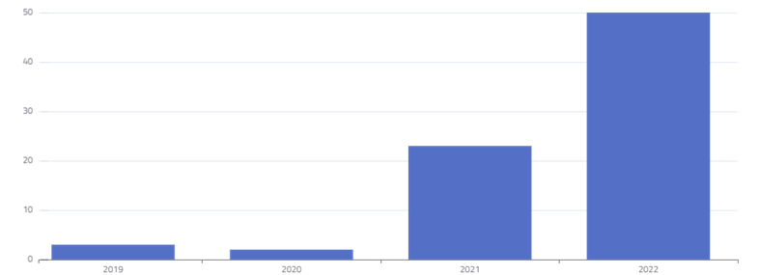
AMBITO NOSOLOGICO: CARDIOVASCOLARE – CONDIZIONE: RIVASCOLARIZZAZIONE CAROTIDEA
Rivascolarizzazione carotidea: stenting e angioplastica
50
Sistemi Informativi Sanitari, Statistica e Audit Clinico
23
3
2

Slide 36
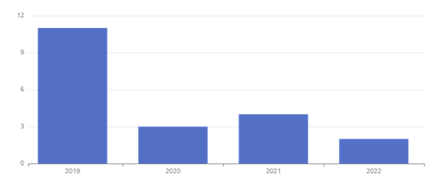
AMBITO NOSOLOGICO: CARDIOVASCOLARE – CONDIZIONE: RIVASCOLARIZZAZIONE CAROTIDEA
Rivascolarizzazione carotidea: endoarterectomia
11
Sistemi Informativi Sanitari, Statistica e Audit Clinico
4
3
2

Slide 37
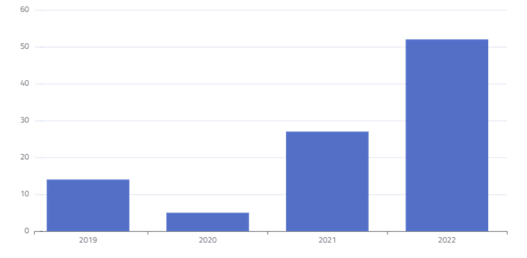
AMBITO NOSOLOGICO: CARDIOVASCOLARE – CONDIZIONE: RIVASCOLARIZZAZIONE CAROTIDEA
Rivascolarizzazione carotidea: volume di ricoveri
Sistemi Informativi Sanitari, Statistica e Audit Clinico
52
27
14
5

Slide 38
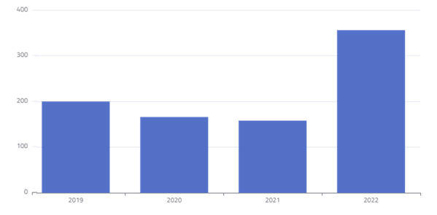
AMBITO NOSOLOGICO: CARDIOVASCOLARE – CONDIZIONE: SCOMPENSO CARDIACO
Scompenso cardiaco congestizio: volume di ricoveri
356
Sistemi Informativi Sanitari, Statistica e Audit Clinico
200
166
158

Slide 39
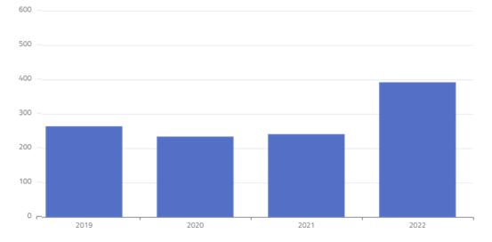
AMBITO NOSOLOGICO: CARDIOVASCOLARE – CONDIZIONE: SCOMPENSO CARDIACO
Scompenso cardiaco: volume di ricoveri
Sistemi Informativi Sanitari, Statistica e Audit Clinico
392
264
241
234

Slide 40
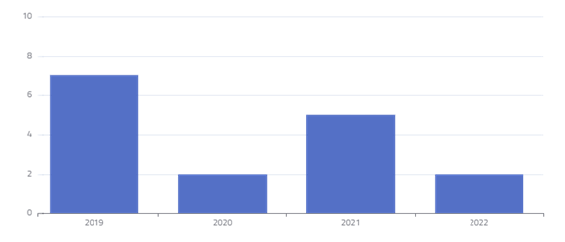
AMBITO NOSOLOGICO: CARDIOVASCOLARE – CONDIZIONE: TROMBOSI EMBOLIA
Trombosi Venose Profonde: volume di ricoveri
Sistemi Informativi Sanitari, Statistica e Audit Clinico
7
5
2
2

Slide 41
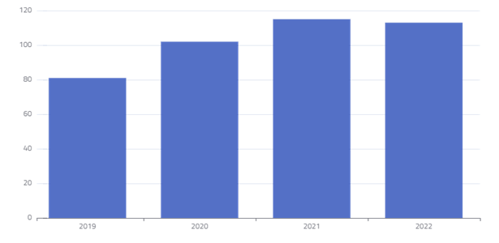
AMBITO NOSOLOGICO: CARDIOVASCOLARE – CONDIZIONE: TROMBOSI EMBOLIA
Embolia polmonare: volume di ricoveri
115
113
102
Sistemi Informativi Sanitari, Statistica e Audit Clinico
81

Slide 42
AMBITO NOSOLOGICO: CHIRURGIA del DIGERENTE
Colecistectomia laparoscopica in regime ordinario: complicanze a 30 giorni
Programma Nazionale Esiti 2023
Sistemi Informativi Sanitari, Statistica e Audit Clinico
Anno | 2019 | 2020 | 2021 | 2022
Osp. S.Camillo De Lellis - ASL RIETI | 2,5% | 0% | 1,27% | 0%
Italia | 2,14% | 2,3% | 1,99% | 2,01%
Lazio (Pre.Vale) | 1,84% | 2,05% | 1,52% | 1,73%

Slide 43
AMBITO NOSOLOGICO: CHIRURGIA del DIGERENTE
Colecistectomia laparoscopica in regime ordinario: altro intervento a 30 giorni
Programma Nazionale Esiti 2023
Sistemi Informativi Sanitari, Statistica e Audit Clinico
Anno | 2019 | 2020 | 2021 | 2022
Osp. S.Camillo De Lellis - ASL RIETI | 0% | 0% | 0% | 0%
Italia | 1,16% | 1,28% | 1,22% | 1,14%
Lazio (Pre.Vale) | 1,84% | 2,05% | 1,52% | 1,73%

Slide 44
AMBITO NOSOLOGICO: CHIRURGIA del DIGERENTE
Colecistectomia laparoscopica: proporzione di ricoveri in day surgery
Programma Nazionale Esiti 2023
Sistemi Informativi Sanitari, Statistica e Audit Clinico
Anno | 2019 | 2020 | 2021 | 2022
Osp. S.Camillo De Lellis - ASL RIETI | 0% | 0% | 0% | 0%
Italia | 1,16% | 1,28% | 1,22% | 1,14%
Lazio (Pre.Vale) | 1,84% | 2,05% | 1,52% | 1,73%

Slide 45
AMBITO NOSOLOGICO: CHIRURGIA del DIGERENTE
Colecistectomia laparoscopica: % ricoveri con degenza post-operatoria < 3 gg
Programma Nazionale Esiti 2023
Sistemi Informativi Sanitari, Statistica e Audit Clinico
Anno | 2019 | 2020 | 2021 | 2022 | 2023*
Osp. S. Camillo De Lellis - ASL RIETI | 95,79% | 96,66% | 86,71% | 85,36% | 68%
- Soglia - | 50%
Italia | 79,61% | 78,41% | 80,71% | 82,81%
Lazio (Pre.Vale) | 81,61% | 82,2% | 83,5% | 85,28%
Decreto 70/15 | 70%
* Stima della UOSD SISSeAC per il 2023

Slide 46
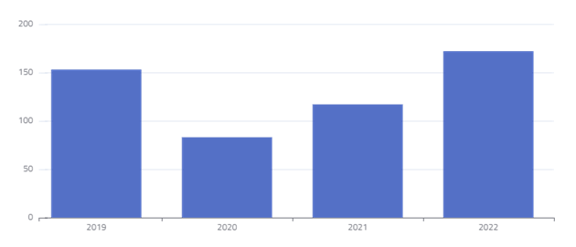
AMBITO NOSOLOGICO: CHIRURGIA del DIGERENTE – CONDIZIONE: COLECISTECTOMIA
Colecistectomia totale: volume di ricoveri
Sistemi Informativi Sanitari, Statistica e Audit Clinico
172
153
117
83

Slide 47
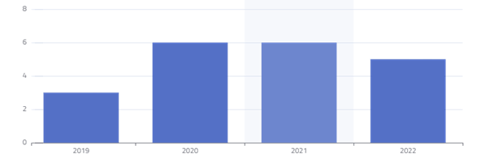
AMBITO NOSOLOGICO: CHIRURGIA del DIGERENTE – CONDIZIONE: COLECISTECTOMIA
Colecistectomia laparotomica: volume di ricoveri
Sistemi Informativi Sanitari, Statistica e Audit Clinico
6
6
5
3

Slide 48
AMBITO NOSOLOGICO: CHIRURGIA del DIGERENTE – CONDIZIONE: COLECISTECTOMIA
Colecistectomia laparoscopica: volume di ricoveri
Sistemi Informativi Sanitari, Statistica e Audit Clinico

Slide 49
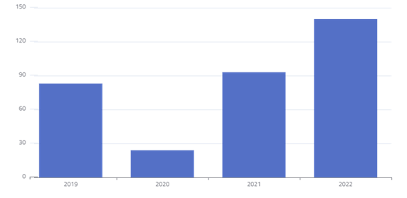
AMBITO NOSOLOGICO: CHIRURGIA del DIGERENTE – CONDIZIONE: COLECISTECTOMIA
Colecistectomia laparoscopica in regime ordinario: volume di ricoveri
140
Sistemi Informativi Sanitari, Statistica e Audit Clinico
93
83
24

Slide 50
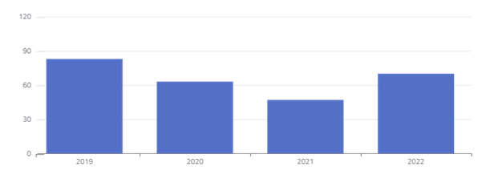
AMBITO NOSOLOGICO: CHIRURGIA del DIGERENTE – CONDIZIONE: COLECISTECTOMIA
Colecistectomia laparoscopica in regime day surgery: volume di ricoveri
Sistemi Informativi Sanitari, Statistica e Audit Clinico
83
63
70
47

Slide 51
AMBITO NOSOLOGICO: CHIRURGIA ONCOLOGICA
Intervento chirurgico per TM colon: mortalità a 30 giorni
Programma Nazionale Esiti 2023
Sistemi Informativi Sanitari, Statistica e Audit Clinico
Anno | 2019 | 2020 | 2021 | 2022
Osp. S. Camillo De Lellis - ASL RIETI | 4,41% | 9,4% | 2,81% | 12,33%
- Soglia - | 8%
Italia | 3,89% | 4,85% | 4,37% | 3,9%
Lazio (Pre.Vale) | 3,96% | 4,8% | 4,9% | 4,32%

Slide 52
AMBITO NOSOLOGICO: CHIRURGIA ONCOLOGICA
Proporzione di interventi per tumore maligno della mammella eseguiti in reparti con volume di attività superiore a 135 interventi annui (UO coerente)
Programma Nazionale Esiti 2023
Sistemi Informativi Sanitari, Statistica e Audit Clinico
Anno | 2019 | 2020 | 2021 | 2022
Osp. S.Camillo De Lellis - ASL RIETI | 100% | 0% | 100% | 100%
Italia | - | 70,66% | 78,35% | -
Lazio (Pre.Vale) | 67,03% | 72,38% | 78,8% | 76,01%

Slide 53
AMBITO NOSOLOGICO: CHIRURGIA ONCOLOGICA
Intervento chirurgico per TM mammella: proporzione di interventi conservativi
Programma Nazionale Esiti 2023
Sistemi Informativi Sanitari, Statistica e Audit Clinico
Anno | 2019 | 2020 | 2021 | 2022 | 2023*
Osp. S. Camillo De Lellis - ASL RIETI | 66,13% | 65% | 69,6% | 80,15% | 74,36%
Italia | 67,74% | 66,35% | 67,61% | 67,59%
Lazio (Pre.Vale) | 69,78% | 70,88% | 71,03% | 71,47%
* Stima della UOSD SISSeAC per il 2023

Slide 54
AMBITO NOSOLOGICO: CHIRURGIA ONCOLOGICA
Proporzione di nuovi interventi di resezione entro 120 gg da un intervento chirurgico conservativo per TM mammella
Programma Nazionale Esiti 2023
Sistemi Informativi Sanitari, Statistica e Audit Clinico
Anno | 2019 | 2020 | 2021 | 2022
Osp. S. Camillo De Lellis - ASL RIETI | 1,46% | 5,22% | 8,15% | 3,4%
- Soglia - | 18%
Italia | 6,29% | 6,33% | 5,8% | 5,41%
Lazio (Pre.Vale) | 5,62% | 5,6% | 4,52% | 4,9%

Slide 55
AMBITO NOSOLOGICO: CHIRURGIA ONCOLOGICA
Proporzione di nuovi interventi di resezione entro 120 giorni da un intervento chirurgico conservativo per tumore maligno della mammella - con nuove variabili
Programma Nazionale Esiti 2023
Sistemi Informativi Sanitari, Statistica e Audit Clinico
Anno | 2020 | 2021 | 2022
Osp. S.Camillo De Lellis - ASL RIETI | 5,96% | 9,15% | 3,83%
Italia | 6,33% | 5,8% | 5,41%

Slide 56
AMBITO NOSOLOGICO: CHIRURGIA ONCOLOGICA
Proporzione di nuovi interventi di resezione entro 90 giorni da un intervento chirurgico conservativo per tumore maligno della mammella
Programma Nazionale Esiti 2023
Sistemi Informativi Sanitari, Statistica e Audit Clinico
Anno | 2019 | 2020 | 2021 | 2022
Osp. S.Camillo De Lellis - ASL RIETI | 1,49% | 3,5% | 8,09% | 3,02%
Italia | 5,88% | 5,89% | 5,46% | 5,05%
Lazio (Pre.Vale) | 5,13% | 5,1% | 4,35% | 4,35%

Slide 57
AMBITO NOSOLOGICO: CHIRURGIA ONCOLOGICA
Proporzione di nuovi interventi di resezione entro 90 giorni da un intervento chirurgico conservativo per tumore maligno della mammella - con nuove variabili
Programma Nazionale Esiti 2023
Sistemi Informativi Sanitari, Statistica e Audit Clinico
Anno | 2019 | 2020 | 2021 | 2022
Osp. S.Camillo De Lellis - ASL RIETI | 7,00% | 3,94% | 9,04% | 3,33%
Italia | 5,63% | 5,89% | 5,46% | 5,05%

Slide 58
AMBITO NOSOLOGICO: CHIRURGIA ONCOLOGICA
Intervento chirurgico per TM colon: interventi in laparoscopia
Programma Nazionale Esiti 2023
Sistemi Informativi Sanitari, Statistica e Audit Clinico

Slide 59
AMBITO NOSOLOGICO: CHIRURGIA ONCOLOGICA
Intervento chirurgico per TM retto: interventi in laparoscopia
Programma Nazionale Esiti 2023
Sistemi Informativi Sanitari, Statistica e Audit Clinico

Slide 60
AMBITO NOSOLOGICO: CHIRURGIA ONCOLOGICA
Intervento chirurgico per TM stomaco: volume di ricoveri
Programma Nazionale Esiti 2023
Sistemi Informativi Sanitari, Statistica e Audit Clinico

Slide 61
AMBITO NOSOLOGICO: CHIRURGIA ONCOLOGICA
Intervento chirurgico per TM colon: volume di ricoveri
Programma Nazionale Esiti 2023
Sistemi Informativi Sanitari, Statistica e Audit Clinico
* Stima della UOSD SISSeAC per il 2023

Slide 62
AMBITO NOSOLOGICO: CHIRURGIA ONCOLOGICA
Intervento chirurgico per TM mammella: volume di ricoveri
Programma Nazionale Esiti 2023
Sistemi Informativi Sanitari, Statistica e Audit Clinico
* Stima della UOSD SISSeAC per il 2023

Slide 63
AMBITO NOSOLOGICO: CHIRURGIA ONCOLOGICA
Intervento chirurgico per TM colecisti: volume di ricoveri
Programma Nazionale Esiti 2023
Sistemi Informativi Sanitari, Statistica e Audit Clinico

Slide 64
AMBITO NOSOLOGICO: CHIRURGIA ONCOLOGICA
Intervento chirurgico per TM prostata: volume di ricoveri
Programma Nazionale Esiti 2023
Sistemi Informativi Sanitari, Statistica e Audit Clinico
* Stima della UOSD SISSeAC per il 2023

Slide 65
AMBITO NOSOLOGICO: CHIRURGIA ONCOLOGICA
Intervento chirurgico per TM rene: volume di ricoveri
Programma Nazionale Esiti 2023
Sistemi Informativi Sanitari, Statistica e Audit Clinico

Slide 66
AMBITO NOSOLOGICO: CHIRURGIA ONCOLOGICA
Intervento chirurgico per TM vescica: volume di ricoveri
Programma Nazionale Esiti 2023
Sistemi Informativi Sanitari, Statistica e Audit Clinico

Slide 67
AMBITO NOSOLOGICO: CHIRURGIA ONCOLOGICA
Intervento chirurgico per TM retto: volume di ricoveri
Programma Nazionale Esiti 2023
Sistemi Informativi Sanitari, Statistica e Audit Clinico
* Stima della UOSD SISSeAC per il 2023

Slide 68
AMBITO NOSOLOGICO: CHIRURGIA ONCOLOGICA
Intervento chirurgico per TM prostata:
volume di ricoveri per prostatectomia radicale
Programma Nazionale Esiti 2023
Sistemi Informativi Sanitari, Statistica e Audit Clinico

Slide 69
AMBITO NOSOLOGICO: CHIRURGIA ONCOLOGICA
Intervento chirurgico per TM laringe (open ed endoscopico): volume di ricoveri
Programma Nazionale Esiti 2023
Sistemi Informativi Sanitari, Statistica e Audit Clinico

Slide 70
AMBITO NOSOLOGICO: CHIRURGIA ONCOLOGICA
Intervento chirurgico per TM tiroide: volume di ricoveri
Programma Nazionale Esiti 2023
Sistemi Informativi Sanitari, Statistica e Audit Clinico

Slide 71
AMBITO NOSOLOGICO: PROCEDURE CHIRURGICHE
Trapianti di midollo osseo: volume di ricoveri
Programma Nazionale Esiti 2023
Sistemi Informativi Sanitari, Statistica e Audit Clinico

Slide 72
AMBITO NOSOLOGICO: PROCEDURE CHIRURGICHE
Scialoadenectomia: volume di interventi
Programma Nazionale Esiti 2023
Sistemi Informativi Sanitari, Statistica e Audit Clinico

Slide 73
AMBITO NOSOLOGICO: CEREBROVASCOLARE
Ictus ischemico: mortalità a 30 giorni
Programma Nazionale Esiti 2023
Sistemi Informativi Sanitari, Statistica e Audit Clinico
Anno | 2019 | 2020 | 2021 | 2022 | 2023*
Osp. S. Camillo De Lellis - ASL RIETI | 11,85% | 15,3% | 11,97% | 15,21% | 5%
- Soglia - | 16%
Italia | 10,07% | 11,24% | 10,92% | 10,54%
Lazio (Pre.Vale) | 11,46% | 11,16% | 11,86% | 10,6%
* Stima della UOSD SISSeAC per il 2023

Slide 74
AMBITO NOSOLOGICO: CEREBROVASCOLARE
Ictus ischemico: mortalità a 1 anno
Programma Nazionale Esiti 2023
Sistemi Informativi Sanitari, Statistica e Audit Clinico
Anno | 2019 | 2020 | 2021 | 2022
Osp. S.Camillo De Lellis - ASL RIETI | 5,47% | 11,03% | 12,74% | 13,78%
Italia | 9,38% | 9,22% | 9,52% | 9,14%

Slide 75
AMBITO NOSOLOGICO: CEREBROVASCOLARE
Ictus ischemico: riammissioni ospedaliere a 30 giorni
Programma Nazionale Esiti 2023
Sistemi Informativi Sanitari, Statistica e Audit Clinico
Anno | 2019 | 2020 | 2021 | 2022
Osp. S.Camillo De Lellis - ASL RIETI | 9,66% | 7,45% | 8,32% | 9,38%
Italia | 7,37% | 7,45% | 7,25% | 7,24%
Lazio (Pre.Vale) | 7,71% | 7,99% | 8,16% | 7,8%

Slide 76
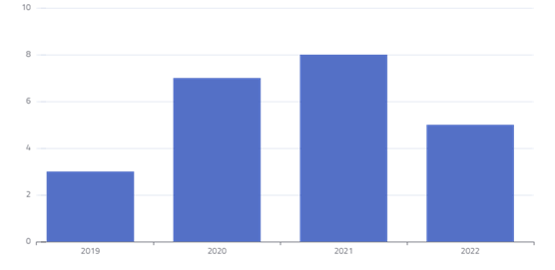
AMBITO NOSOLOGICO: CEREBROVASCOLARE – CONDIZIONE: EMORRAGIA SUBARACNOIDEA
Emorragia sub aracnoidea: volume di ricoveri
Sistemi Informativi Sanitari, Statistica e Audit Clinico
8
7
5
3

Slide 77
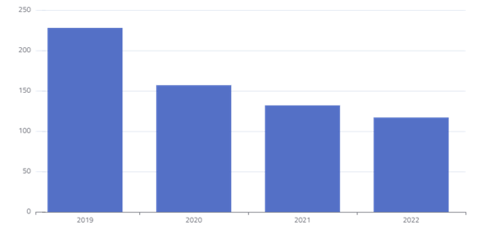
AMBITO NOSOLOGICO: CEREBROVASCOLARE – CONDIZIONE: ICTUS
Ictus ischemico: volume ricoveri
228
Sistemi Informativi Sanitari, Statistica e Audit Clinico
157
132
117

Slide 78
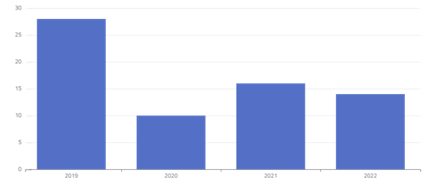
AMBITO NOSOLOGICO: CEREBROVASCOLARE – CONDIZIONE: ICTUS
Ictus ischemico: volume di ricoveri con trombolisi
28
Sistemi Informativi Sanitari, Statistica e Audit Clinico
16
14
10

Slide 79
AMBITO NOSOLOGICO: MALATTIE INFETTIVE
AIDS: volume di ricoveri
Programma Nazionale Esiti 2023
Sistemi Informativi Sanitari, Statistica e Audit Clinico

Slide 80
AMBITO NOSOLOGICO: MUSCOLOSCHELETRICO
Frattura del collo del femore: mortalità a 30 giorni
Programma Nazionale Esiti 2023
Sistemi Informativi Sanitari, Statistica e Audit Clinico
Anno | 2019 | 2020 | 2021 | 2022
Osp. S.Camillo De Lellis - ASL RIETI | 5,35% | 5,72% | 9,55% | 7,56%
Italia | 5,14% | 6,59% | 6,42% | 6,26%
Lazio (Pre.Vale) | 5,63% | 7,35% | 7,13% | 7,01%

Slide 81
AMBITO NOSOLOGICO: MUSCOLOSCHELETRICO
Frattura del collo del femore: intervento chirurgico entro 2 giorni dall’accesso nella struttura di ricovero
Programma Nazionale Esiti 2023
Sistemi Informativi Sanitari, Statistica e Audit Clinico
Anno | 2019 | 2020 | 2021 | 2022 | 2023*
Osp. S.Camillo De Lellis - ASL RIETI | 55,41% | 37,96% | 69,24% | 87,73% | 44,44%
Italia | 66,89% | 64,59% | 64,35% | 65,55%
* Stima della UOSD SISSeAC per il 2023

Slide 82
AMBITO NOSOLOGICO: MUSCOLOSCHELETRICO
Frattura del collo del femore: intervento chirurgico entro 48 h
Programma Nazionale Esiti 2023
Sistemi Informativi Sanitari, Statistica e Audit Clinico
Anno | 2019 | 2020 | 2021 | 2022 | 2023*
Osp. S. Camillo De Lellis - ASL RIETI | 43,87%** | 22,23% | 35,55% | 64,44% | 43,14%
- Soglia - | 30%
Italia | - | 50,40% | 48,60% | 50,16%
Lazio (Pre.Vale) | 53,76% | 51,94% | 52,66% | 57,10%
Decreto 70/15 | 60%
* Stima della UOSD SISSeAC per il 2023 - ** Prevale

Slide 83
AMBITO NOSOLOGICO: MUSCOLOSCHELETRICO
Intervento di protesi d’anca: riammissioni a 30 giorni
Programma Nazionale Esiti 2023
Sistemi Informativi Sanitari, Statistica e Audit Clinico
Anno | 2019 | 2020 | 2021 | 2022
Osp. S. Camillo De Lellis - ASL RIETI | 7,38% | 5,51% | 8,54% | 5,61%
- Soglia - | 9%
Italia | 3,59% | 4,16% | 3,7% | 3,55%
Lazio (Pre.Vale) | 3,78% | 5,06% | 4,74% | 4,55%

Slide 84
AMBITO NOSOLOGICO: MUSCOLOSCHELETRICO
Intervento di protesi di anca: revisione entro 2 anni dall'intervento
Programma Nazionale Esiti 2023
Sistemi Informativi Sanitari, Statistica e Audit Clinico
Anno | 2019 | 2020 | 2021 | 2022
Osp. S.Camillo De Lellis - ASL RIETI | 1,67% | 2,45% | 0,85% | 0,94%
Italia | 1,78% | 1,86% | 1,83% | 1,92%

Slide 85
AMBITO NOSOLOGICO: MUSCOLOSCHELETRICO
Intervento di protesi al ginocchio: riammissioni a 30 giorni
Programma Nazionale Esiti 2023
Sistemi Informativi Sanitari, Statistica e Audit Clinico
Anno | 2019 | 2020 | 2021 | 2022
Osp. S. Camillo De Lellis - ASL RIETI | 0% | 0% | 0% | 0%
- Soglia - | 9
Italia | 1,3% | 1,74% | 1,44% | 1,33%
Lazio (Pre.Vale) | 1,14% | 1,74% | 2,03% | 1,38%

Slide 86
AMBITO NOSOLOGICO: MUSCOLOSCHELETRICO
Frattura della tibia e perone: tempi di attesa per intervento chirurgico
Programma Nazionale Esiti 2023
Sistemi Informativi Sanitari, Statistica e Audit Clinico
Anno | 2019 | 2020 | 2021 | 2022
Osp. S.Camillo De Lellis - ASL RIETI | 7 | 8 | 6 | 6
Italia | 0 | 0 | 0 | 0
Lazio (Pre.Vale) | 5 | 5 | 5 | 5

Slide 87
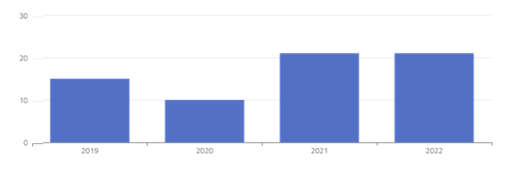
AMBITO NOSOLOGICO: MUSCOLOSCHELETRICO – CONDIZIONE: ARTROSCOPIA DEL GINOCCHIO
Artroscopia di ginocchio: volume di ricoveri
Sistemi Informativi Sanitari, Statistica e Audit Clinico
21
21
15
10

Slide 88
AMBITO NOSOLOGICO: MUSCOLOSCHELETRICO – CONDIZIONE: FRATTURA DEL COLLO DEL FEMORE
Interventi per frattura del collo del femore: volume di ricoveri
Sistemi Informativi Sanitari, Statistica e Audit Clinico

Slide 89
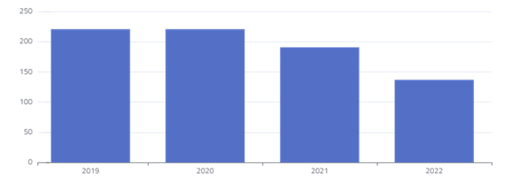
AMBITO NOSOLOGICO: MUSCOLOSCHELETRICO – CONDIZIONE: FRATTURA DEL COLLO DEL FEMORE
Frattura del collo del femore: volume di ricoveri
221
221
Sistemi Informativi Sanitari, Statistica e Audit Clinico
191
137

Slide 90
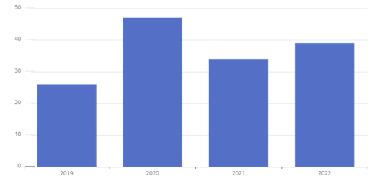
AMBITO NOSOLOGICO: MUSCOLOSCHELETRICO – CONDIZIONE: FRATTURA DELLA TIBIA E PERONE
Frattura della tibia e perone: volume di ricoveri
47
39
Sistemi Informativi Sanitari, Statistica e Audit Clinico
34
26

Slide 91
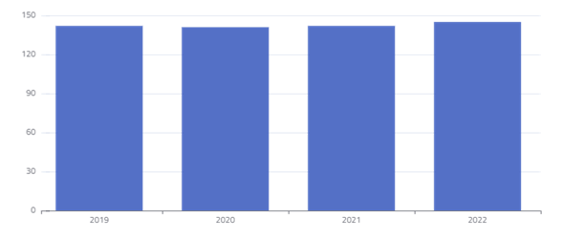
AMBITO NOSOLOGICO: MUSCOLOSCHELETRICO – CONDIZIONE: PROTESI DI ANCA
Intervento di protesi di anca: volume di ricoveri
142
141
142
145
Sistemi Informativi Sanitari, Statistica e Audit Clinico

Slide 92
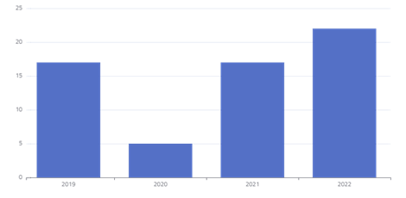
AMBITO NOSOLOGICO: MUSCOLOSCHELETRICO – CONDIZIONE: PROTESI DI GINOCCHIO
Intervento di protesi di ginocchio: volume di ricoveri
22
Sistemi Informativi Sanitari, Statistica e Audit Clinico
17
17
5

Slide 93
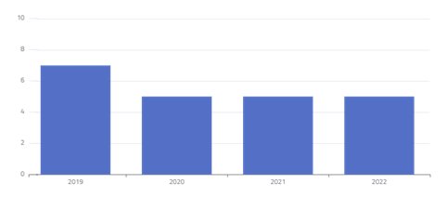
AMBITO NOSOLOGICO: MUSCOLOSCHELETRICO – CONDIZIONE: PROTESI DI
Intervento di protesi di spalla: volume di ricoveri
Sistemi Informativi Sanitari, Statistica e Audit Clinico
7
5
5
5

Slide 94
AMBITO NOSOLOGICO: OTORINOLARINGOIATRIA
Intervento chirurgico su orecchio medio: volume di ricoveri
Programma Nazionale Esiti 2023
Sistemi Informativi Sanitari, Statistica e Audit Clinico

Slide 95
AMBITO NOSOLOGICO: OTORINOLARINGOIATRIA
Intervento chirurgico per seni paranasali: volume di ricoveri
Programma Nazionale Esiti 2023
Sistemi Informativi Sanitari, Statistica e Audit Clinico

Slide 96
AMBITO NOSOLOGICO: OTORINOLARINGOIATRIA
Tonsillectomia: volume di interventi
Programma Nazionale Esiti 2023
Sistemi Informativi Sanitari, Statistica e Audit Clinico

Slide 97
AMBITO NOSOLOGICO: PEDIATRIA
Tonsillectomia: volume di ricoveri in età pediatrica
Programma Nazionale Esiti 2023
Sistemi Informativi Sanitari, Statistica e Audit Clinico

Slide 98
AMBITO NOSOLOGICO: PEDIATRIA
Adenoidectomia senza tonsillectomia: volume di ricoveri in età pediatrica
Programma Nazionale Esiti 2023
Sistemi Informativi Sanitari, Statistica e Audit Clinico

Slide 99
AMBITO NOSOLOGICO: PEDIATRIA
Appendicectomia laparotomica: volume di ricoveri in età pediatrica
Programma Nazionale Esiti 2023
Sistemi Informativi Sanitari, Statistica e Audit Clinico

Slide 100
AMBITO NOSOLOGICO: PEDIATRIA
Appendicectomia laparoscopica: volume di ricoveri in età pediatrica
Programma Nazionale Esiti 2023
Sistemi Informativi Sanitari, Statistica e Audit Clinico

Slide 101
AMBITO NOSOLOGICO: PERINATALE
Proporzione di parti vaginali in donne con pregresso parto cesareo
Programma Nazionale Esiti 2023
Sistemi Informativi Sanitari, Statistica e Audit Clinico
Anno | 2019 | 2020 | 2021 | 2022
Osp. S. Camillo De Lellis - ASL RIETI | 0% | 0% | 0% | 0%
- Soglia - | 5%
Italia | 10,03% | 10,5% | 10,69% | 10,58%
Lazio (Pre.Vale) | 5,3% | 6,07% | 5,62% | 6,23%

Slide 102
AMBITO NOSOLOGICO: PERINATALE
Proporzione di parti con taglio cesareo primario
Programma Nazionale Esiti 2023
Sistemi Informativi Sanitari, Statistica e Audit Clinico
Anno | 2019 | 2020 | 2021 | 2022 | 2023*
Osp. S. Camillo De Lellis - ASL RIETI | 22,99% | 36,77% | 49,66% | 41,8% | 32,1%
- Soglia - | 35%
Italia | 22,76% | 22,61% | 22,5% | 23,06%
Lazio (Pre.Vale) | 26,5% | 26,6% | 26,97% | 27,6%
Decreto 70/15 | 15%

Slide 103
AMBITO NOSOLOGICO: PERINATALE
Proporzione di episiotomie in parti vaginali
Programma Nazionale Esiti 2023
Sistemi Informativi Sanitari, Statistica e Audit Clinico
Anno | 2019 | 2020 | 2021 | 2022
Osp. S. Camillo De Lellis - ASL RIETI | 62,72% | 73,22% | 69,83% | 54,17%
- Soglia - | 20%
Italia | 15,21% | 13,93% | 12,27% | 11,42%
Lazio (Pre.Vale) | 23,12% | 17,72% | 14,18% | 12,74%

Slide 104
AMBITO NOSOLOGICO: PERINATALE
Parto vaginale: ricoveri successivi durante il puerperio
Programma Nazionale Esiti 2023
Sistemi Informativi Sanitari, Statistica e Audit Clinico
Anno | 2019 | 2020 | 2021 | 2022
Osp. S.Camillo De Lellis - ASL RIETI | 0% | 0,44% | 1,01% | 0,53%
Italia | 0,66% | 0,46% | 0,5% | 0,52%

Slide 105
AMBITO NOSOLOGICO: PERINATALE
Parto con taglio cesareo: ricoveri successivi durante il puerperio
Programma Nazionale Esiti 2023
Sistemi Informativi Sanitari, Statistica e Audit Clinico
Anno | 2019 | 2020 | 2021 | 2022
Osp. S.Camillo De Lellis - ASL RIETI | 1,22% | 0% | 2,46% | 3,22%
Italia | 1,06% | 0,76% | 0,82% | 0,89%

Slide 106
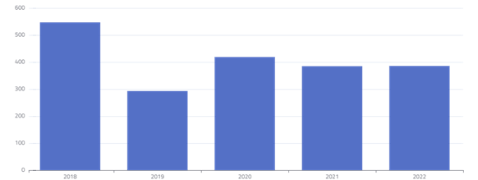
AMBITO NOSOLOGICO: PERINATALE – CONDIZIONE: PARTI
Parti: volume di ricoveri
547
Sistemi Informativi Sanitari, Statistica e Audit Clinico
419
385
386
293

Slide 107
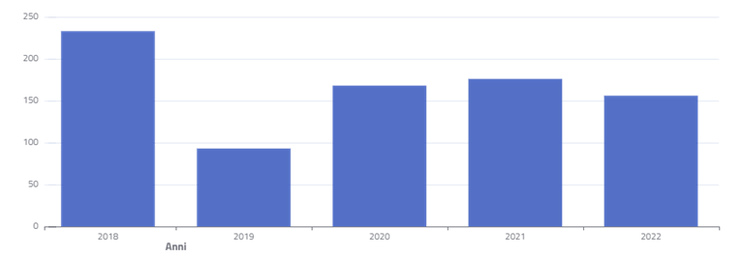
AMBITO NOSOLOGICO: PERINATALE – CONDIZIONE: PARTI
Parti con taglio cesareo: volume di ricoveri
Sistemi Informativi Sanitari, Statistica e Audit Clinico
233
168
176
156
93

Slide 108
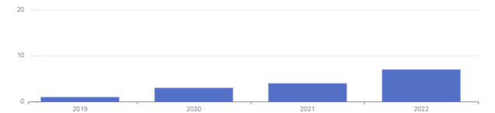
AMBITO NOSOLOGICO: RESPIRATORIO – CONDIZIONE: BPCO
BPCO: volume di ricoveri in day hospital
Sistemi Informativi Sanitari, Statistica e Audit Clinico
7
3
4
1

Slide 109
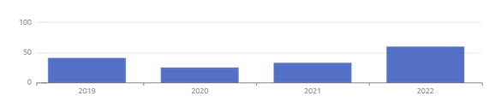
AMBITO NOSOLOGICO: RESPIRATORIO – CONDIZIONE: BPCO
BPCO: volume di ricoveri ordinari
Sistemi Informativi Sanitari, Statistica e Audit Clinico
60
41
33
25

Slide 110
AMBITO NOSOLOGICO: UROGENITALE
Insufficienza renale cronica: mortalità a 30 giorni dal ricovero
Programma Nazionale Esiti 2023
Sistemi Informativi Sanitari, Statistica e Audit Clinico
Anno | 2019 | 2020 | 2021 | 2022
Osp. S. Camillo De Lellis - ASL RIETI | 0% | 0% | 0% | 0%
- Soglia - | 5%
Italia | 10,03% | 10,5% | 10,69% | 10,58%
Lazio (Pre.Vale) | 5,3% | 6,07% | 5,62% | 6,23%

Slide 111
AMBITO NOSOLOGICO: UROGENITALE
Isterectomia: volume di ricoveri
Programma Nazionale Esiti 2023
Sistemi Informativi Sanitari, Statistica e Audit Clinico

Slide 112
AMBITO NOSOLOGICO: UROGENITALE
Prostatectomia: volume di ricoveri
Programma Nazionale Esiti 2023
Sistemi Informativi Sanitari, Statistica e Audit Clinico

Slide 113
Programma Nazionale Esiti
Edizione 2023
ASSISTENZA OSPEDALIERA
Sistemi Informativi Sanitari, Statistica e Audit Clinico
Struttura dell’ASL Rieti:
Ospedale S. Camillo De Lellis - ASL RIETI
TREEMAP
Indicatori per ambito nosologico/struttura

Slide 114
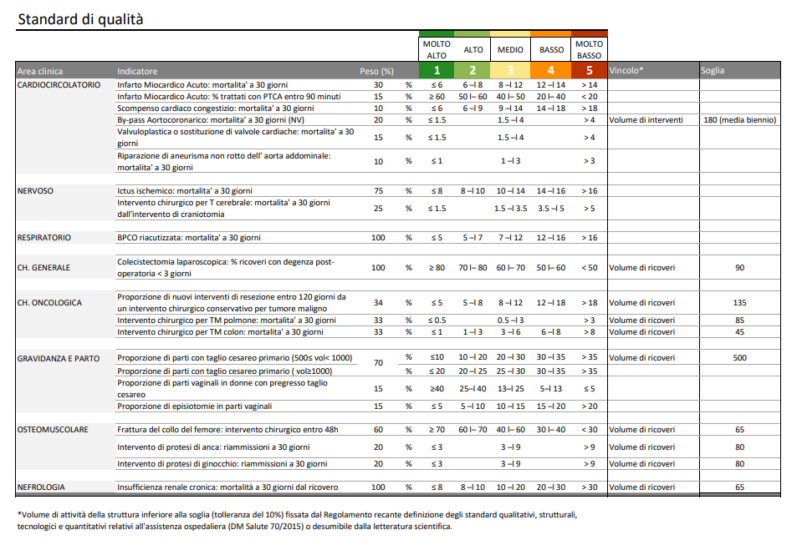
Sistemi Informativi Sanitari, Statistica e Audit Clinico

Slide 115
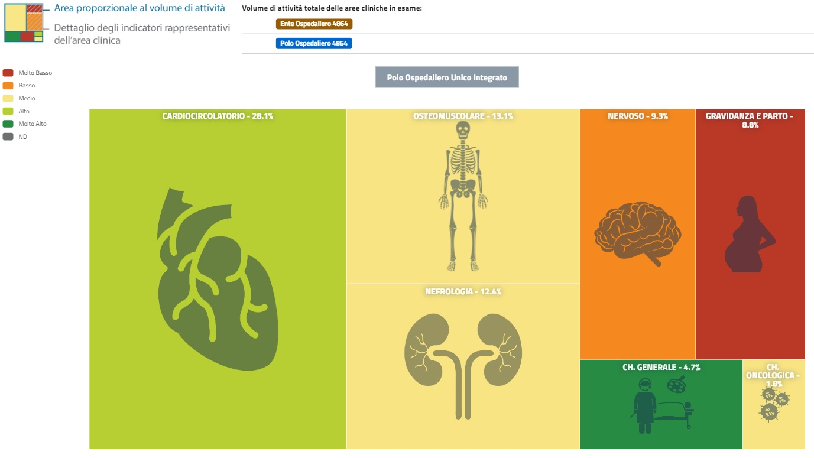
Sistemi Informativi Sanitari, Statistica e Audit Clinico

Slide 116
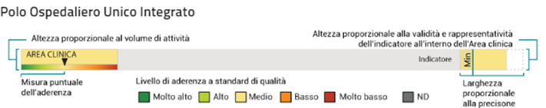
Sistemi Informativi Sanitari, Statistica e Audit Clinico

Slide 117
AMBITO NOSOLOGICO: CARDIOVASCOLARE
IMA STEMI:
Proporzione di trattati con PTCA entro 90 minuti
Programma Nazionale Esiti 2023
Sistemi Informativi Sanitari, Statistica e Audit Clinico
Anno | 2019 | 2020 | 2021 | 2022 | 2023*
Osp. S. Camillo De Lellis - ASL RIETI | 59,86% | 65,64% | 68,97% | 76,57% | 66,7%
- Soglia - | 20%
Italia |  | 49,86% | 50,37% | 51,29%
Lazio (Pre.Vale) | 57,98% | 59,19% | 55,95% | 59,21%
Decreto 70/15 | 60%
* Stima della UOSD SISSeAC per il 2023

Slide 118
AMBITO NOSOLOGICO: CARDIOVASCOLARE
Infarto miocardico acuto: mortalità a 30 giorni
Programma Nazionale Esiti 2023
Sistemi Informativi Sanitari, Statistica e Audit Clinico
Anno | 2019 | 2020 | 2021 | 2022
Osp. S. Camillo De Lellis - ASL RIETI | 11% | 12,66% | 9,14% | 9,5%
- Soglia - | 14%
Italia | 7,93% | 8,39% | 7,79% | 7,69%
Lazio (Pre.Vale) | 9,1% | 9,83% | 8,81% | 9,33%

Slide 119
AMBITO NOSOLOGICO: CARDIOVASCOLARE
Scompenso cardiaco congestizio: mortalità a 30 giorni
Programma Nazionale Esiti 2023
Sistemi Informativi Sanitari, Statistica e Audit Clinico
Anno | 2019 | 2020 | 2021 | 2022
Osp. S. Camillo De Lellis - ASL RIETI | 11% | 12,66% | 9,14% | 9,5%
- Soglia - | 18%
Italia | 7,93% | 8,39% | 7,79% | 7,69%
Lazio (Pre.Vale) | 9,1% | 9,83% | 8,81% | 9,33%

Slide 120
AMBITO NOSOLOGICO: CHIRURGIA del DIGERENTE
Colecistectomia laparoscopica: % ricoveri con degenza post-operatoria < 3 gg
Programma Nazionale Esiti 2023
Sistemi Informativi Sanitari, Statistica e Audit Clinico
Anno | 2019 | 2020 | 2021 | 2022 | 2023*
Osp. S. Camillo De Lellis - ASL RIETI | 95,79% | 96,66% | 86,71% | 85,36% | 68%
- Soglia - | 50%
Italia | 79,61% | 78,41% | 80,71% | 82,81%
Lazio (Pre.Vale) | 81,61% | 82,2% | 83,5% | 85,28%
Decreto 70/15 | 70%
* Stima della UOSD SISSeAC per il 2023

Slide 121
AMBITO NOSOLOGICO: CHIRURGIA ONCOLOGICA
Intervento chirurgico per TM colon: mortalità a 30 giorni
Programma Nazionale Esiti 2023
Sistemi Informativi Sanitari, Statistica e Audit Clinico
Anno | 2019 | 2020 | 2021 | 2022
Osp. S. Camillo De Lellis - ASL RIETI | 4,41% | 9,4% | 2,81% | 12,33%
- Soglia - | 8%
Italia | 3,89% | 4,85% | 4,37% | 3,9%
Lazio (Pre.Vale) | 3,96% | 4,8% | 4,9% | 4,32%

Slide 122
AMBITO NOSOLOGICO: CHIRURGIA ONCOLOGICA
Proporzione di nuovi interventi di resezione entro 120 gg da un intervento chirurgico conservativo per TM mammella
Programma Nazionale Esiti 2023
Sistemi Informativi Sanitari, Statistica e Audit Clinico
Anno | 2019 | 2020 | 2021 | 2022
Osp. S. Camillo De Lellis - ASL RIETI | 1,46% | 5,22% | 8,15% | 3,4%
- Soglia - | 18%
Italia | 6,29% | 6,33% | 5,8% | 5,41%
Lazio (Pre.Vale) | 5,62% | 5,6% | 4,52% | 4,9%

Slide 123
AMBITO NOSOLOGICO: CEREBROVASCOLARE
Ictus ischemico: mortalità a 30 giorni
Programma Nazionale Esiti 2023
Sistemi Informativi Sanitari, Statistica e Audit Clinico
Anno | 2019 | 2020 | 2021 | 2022 | 2023*
Osp. S. Camillo De Lellis - ASL RIETI | 11,85% | 15,3% | 11,97% | 15,21% | 5%
- Soglia - | 16%
Italia | 10,07% | 11,24% | 10,92% | 10,54%
Lazio (Pre.Vale) | 11,46% | 11,16% | 11,86% | 10,6%
* Stima della UOSD SISSeAC per il 2023

Slide 124
AMBITO NOSOLOGICO: MUSCOLOSCHELETRICO
Frattura del collo del femore: intervento chirurgico entro 48 h
Programma Nazionale Esiti 2023
Sistemi Informativi Sanitari, Statistica e Audit Clinico
Anno | 2019 | 2020 | 2021 | 2022 | 2023*
Osp. S. Camillo De Lellis - ASL RIETI | 43,87%** | 22,23% | 35,55% | 64,44% | 43,14%
- Soglia - | 30%
Italia | - | 50,40% | 48,60% | 50,16%
Lazio (Pre.Vale) | 53,76% | 51,94% | 52,66% | 57,10%
Decreto 70/15 | 60%
* Stima della UOSD SISSeAC per il 2023 - ** Prevale

Slide 125
AMBITO NOSOLOGICO: MUSCOLOSCHELETRICO
Intervento di protesi d’anca: riammissioni a 30 giorni
Programma Nazionale Esiti 2023
Sistemi Informativi Sanitari, Statistica e Audit Clinico
Anno | 2019 | 2020 | 2021 | 2022
Osp. S. Camillo De Lellis - ASL RIETI | 7,38% | 5,51% | 8,54% | 5,61%
- Soglia - | 9%
Italia | 3,59% | 4,16% | 3,7% | 3,55%
Lazio (Pre.Vale) | 3,78% | 5,06% | 4,74% | 4,55%

Slide 126
AMBITO NOSOLOGICO: MUSCOLOSCHELETRICO
Intervento di protesi al ginocchio: riammissioni a 30 giorni
Programma Nazionale Esiti 2023
Sistemi Informativi Sanitari, Statistica e Audit Clinico
Anno | 2019 | 2020 | 2021 | 2022
Osp. S. Camillo De Lellis - ASL RIETI | 0% | 0% | 0% | 0%
- Soglia - | 9
Italia | 1,3% | 1,74% | 1,44% | 1,33%
Lazio (Pre.Vale) | 1,14% | 1,74% | 2,03% | 1,38%

Slide 127
AMBITO NOSOLOGICO: PERINATALE
Proporzione di parti vaginali in donne con pregresso parto cesareo
Programma Nazionale Esiti 2023
Sistemi Informativi Sanitari, Statistica e Audit Clinico
Anno | 2019 | 2020 | 2021 | 2022
Osp. S. Camillo De Lellis - ASL RIETI | 0% | 0% | 0% | 0%
- Soglia - | 5%
Italia | 10,03% | 10,5% | 10,69% | 10,58%
Lazio (Pre.Vale) | 5,3% | 6,07% | 5,62% | 6,23%

Slide 128
AMBITO NOSOLOGICO: PERINATALE
Proporzione di parti con taglio cesareo primario
Programma Nazionale Esiti 2023
Sistemi Informativi Sanitari, Statistica e Audit Clinico
Anno | 2019 | 2020 | 2021 | 2022 | 2023*
Osp. S. Camillo De Lellis - ASL RIETI | 22,99% | 36,77% | 49,66% | 41,8% | 32,1%
- Soglia - | 35%
Italia | 22,76% | 22,61% | 22,5% | 23,06%
Lazio (Pre.Vale) | 26,5% | 26,6% | 26,97% | 27,6%
Decreto 70/15 | 15%

Slide 129
AMBITO NOSOLOGICO: PERINATALE
Proporzione di episiotomie in parti vaginali
Programma Nazionale Esiti 2023
Sistemi Informativi Sanitari, Statistica e Audit Clinico
Anno | 2019 | 2020 | 2021 | 2022
Osp. S. Camillo De Lellis - ASL RIETI | 62,72% | 73,22% | 69,83% | 54,17%
- Soglia - | 20%
Italia | 15,21% | 13,93% | 12,27% | 11,42%
Lazio (Pre.Vale) | 23,12% | 17,72% | 14,18% | 12,74%

Slide 130
AMBITO NOSOLOGICO: UROGENITALE
Insufficienza renale cronica: mortalità a 30 giorni dal ricovero
Programma Nazionale Esiti 2023
Sistemi Informativi Sanitari, Statistica e Audit Clinico
Anno | 2019 | 2020 | 2021 | 2022
Osp. S. Camillo De Lellis - ASL RIETI | 0% | 0% | 0% | 0%
- Soglia - | 5%
Italia | 10,03% | 10,5% | 10,69% | 10,58%
Lazio (Pre.Vale) | 5,3% | 6,07% | 5,62% | 6,23%

Slide 131
Programma Nazionale Esiti
Edizione 2023
ASSISTENZA TERRITORIALE
Sistemi Informativi Sanitari, Statistica e Audit Clinico
- ASL Rieti -
Ospedale S. Camillo De Lellis

Slide 132
PNE 2023
presenta 25 indicatori relativi all’assistenza territoriale,
valutata indirettamente in termini di
ospedalizzazione evitabile
(14 indicatori)
2. esiti a lungo termine
(7 indicatori - Mortalità e MACCE a 1 anno)
3. accessi impropri in pronto soccorso
(4 indicatori - tassi di accesso in PS con codice bianco/verde)
Qualche esempio….
Sistemi Informativi Sanitari, Statistica e Audit Clinico

Slide 133
Ospedalizzazione per complicanze a breve e lungo termine del diabete/1000 (adj)
(residenti ASL Rieti)
Sistemi Informativi Sanitari, Statistica e Audit Clinico

Slide 134
Ospedalizzazione per complicanze a breve del diabete/1000
(residenti ASL Rieti)
Sistemi Informativi Sanitari, Statistica e Audit Clinico

Slide 135
Ospedalizzazione per complicanze a lungo del diabete/1000 (adj)
(residenti ASL Rieti)
Sistemi Informativi Sanitari, Statistica e Audit Clinico

Slide 136
Ospedalizzazione per diabete non controllato senza complicanze/1000 (adj)
(residenti ASL Rieti)
Sistemi Informativi Sanitari, Statistica e Audit Clinico

Slide 137
Ospedalizzazione per amputazione arti inferiori in pz diabetici/1000 (adj)
(residenti ASL Rieti)
Sistemi Informativi Sanitari, Statistica e Audit Clinico

Slide 138
Ospedalizzazione per asma negli adulti/1000 (adj)
(residenti ASL Rieti)
Sistemi Informativi Sanitari, Statistica e Audit Clinico

Slide 139
Ospedalizzazione per BPCO/1000 (adj)
(residenti ASL Rieti)
Sistemi Informativi Sanitari, Statistica e Audit Clinico

Slide 140
Ospedalizzazione per IPERTENSIONE ARTERIOSA/1000 (adj)
(residenti ASL Rieti)
Sistemi Informativi Sanitari, Statistica e Audit Clinico

Slide 141
Ospedalizzazione per SCOMPENSO CARDIACO/1000 (adj)
(residenti ASL Rieti)
Sistemi Informativi Sanitari, Statistica e Audit Clinico

Slide 142
Ospedalizzazione per INFEZIONI DEL TRATTO URINARIO/1000 (adj)
(residenti ASL Rieti)
Sistemi Informativi Sanitari, Statistica e Audit Clinico

Slide 143
Ospedalizzazione per ASMA PEDIATRICA/1000 (adj)
(residenti ASL Rieti)
Sistemi Informativi Sanitari, Statistica e Audit Clinico

Slide 144
Ospedalizzazione per GASTROENTERITE PEDIATRICA/1000 (adj)
(residenti ASL Rieti)
Sistemi Informativi Sanitari, Statistica e Audit Clinico

Slide 145
Ospedalizzazione per INFLUENZA/1000 (adj)
(residenti ASL Rieti)
Sistemi Informativi Sanitari, Statistica e Audit Clinico

Slide 146
Ospedalizzazione per TSO/1000 (adj)
(residenti ASL Rieti)
Sistemi Informativi Sanitari, Statistica e Audit Clinico

Slide 147
IMA:MORTALITA’ AD UN ANNO /100
(residenti ASL Rieti)
Sistemi Informativi Sanitari, Statistica e Audit Clinico

Slide 148
IMA: MACCE (EVENTI MAGGIORI CARDIO-CEREBROVASCOLARI) AD UN ANNO /100 (residenti ASL Rieti)
Sistemi Informativi Sanitari, Statistica e Audit Clinico

Slide 149
MORTALITA’ AD UN ANNO NEI SOPRAVVISUTI A 30 GIORNI DA IMA COMPLICATO DA SCOMPENSO CARDIACO/100 (residenti ASL Rieti)
Sistemi Informativi Sanitari, Statistica e Audit Clinico

Slide 150
MACCE (EVENTI MAGGIORI CARDIO-CEREBROVASCOLARI) AD UN ANNO NEI SOPRAVVISUTI A 30 GIORNI DA IMA COMPLICATO DA SCOMPENSO CARDIACO/100 (residenti ASL Rieti)
Sistemi Informativi Sanitari, Statistica e Audit Clinico

Slide 151
ICTUS ISCHEMICO MORTALITA’ AD UN ANNO/100 (residenti ASL Rieti)
Sistemi Informativi Sanitari, Statistica e Audit Clinico

Slide 152
ICTUS ISCHEMICO MACCE AD UN ANNO/100 (residenti ASL Rieti)
Sistemi Informativi Sanitari, Statistica e Audit Clinico

Slide 153
FRATTURA COLLO FEMORE MORTALITA’ AD UN ANNO/100 (residenti ASL Rieti)
Sistemi Informativi Sanitari, Statistica e Audit Clinico

Slide 154
TASSO DI ACCESSO IN PS NEI GIORNI FERIALI DALLE 8-20, ADULTI CON CODICE DI DIMISSIONE BIANCO-VERDE/1000 (residenti ASL Rieti)
Sistemi Informativi Sanitari, Statistica e Audit Clinico

Slide 155
TASSO DI ACCESSO IN PS NEI GIORNI FERIALI DALLE 8-20, MINORI 0-14 CON CODICE DI DIMISSIONE BIANCO-VERDE/1000 (residenti ASL Rieti)
Sistemi Informativi Sanitari, Statistica e Audit Clinico

Slide 156
TASSO DI ACCESSO IN PS NELLE ORE NOTTURNE, GIORNI PREFESTIVI E FESTIVI, ADULTI CON CODICE DI DIMISSIONE BIANCO-VERDE/1000 (residenti ASL Rieti)
Sistemi Informativi Sanitari, Statistica e Audit Clinico

Slide 157
TASSO DI ACCESSO IN PS NELLE ORE NOTTURNE, GIORNI PREFESTIVI E FESTIVI, MINORI 0-14, CON CODICE DI DIMISSIONE BIANCO-VERDE/1000 (residenti ASL Rieti)
Sistemi Informativi Sanitari, Statistica e Audit Clinico

Slide 158
PNE 2023
Indicatori relativi
all’EQUITA’
PNE 2023
analizza le disuguaglianze nell’accesso all’assistenza sanitaria
non è previsto lo sviluppo di misure ad hoc,
gli indicatori esistenti sono stratificati rispetto a
Genere, Cittadinanza, Titolo di Studio
per evidenziare eventuali differenze significative
nella fruizione dei servizi in Italia
Sistemi Informativi Sanitari, Statistica e Audit Clinico

Slide 159
Sistemi Informativi Sanitari, Statistica e Audit Clinico

Slide 160

Sistemi Informativi Sanitari, Statistica e Audit Clinico

